Slide 1
представляет программу электронного заказа
Версия «Модерн-Автозаказ»
Версия обладает всеми функциями базовой программы (версия «Модерн»), но при этом обеспечивает возможность автоматизированного заказа.

Slide 2
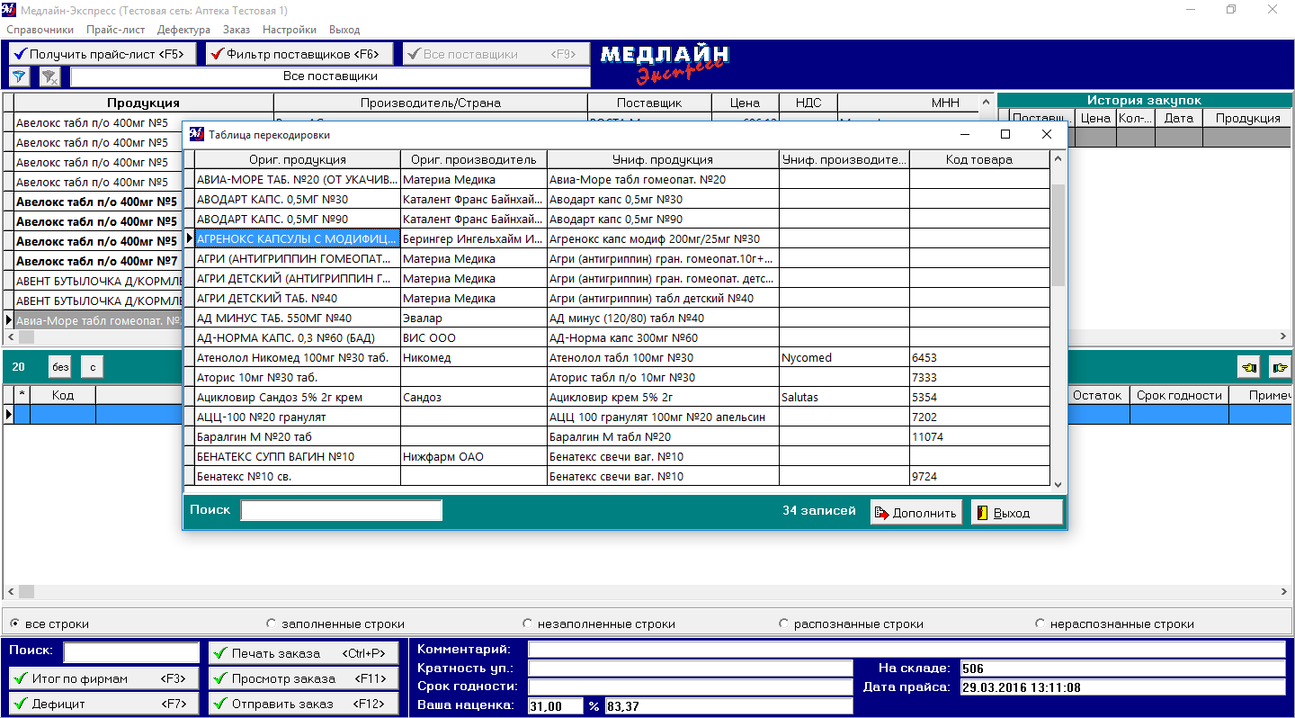
Для работы программы необходимо сопоставление справочника товаров Аптеки с базой данных Медлайна

Slide 3
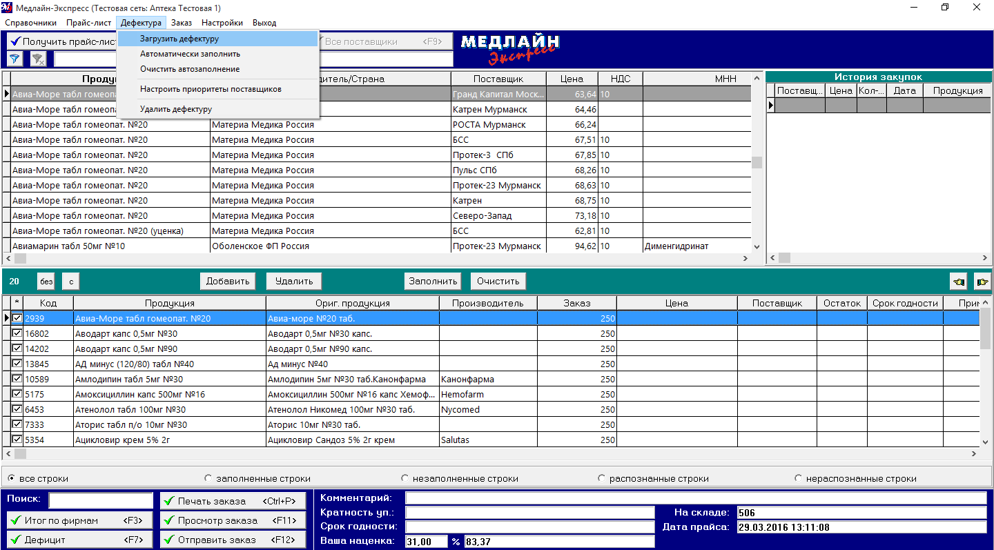
Привязка обеспечивает
возможность загрузки
и автозаполнения дефектуры
предложениями поставщиков

Slide 4
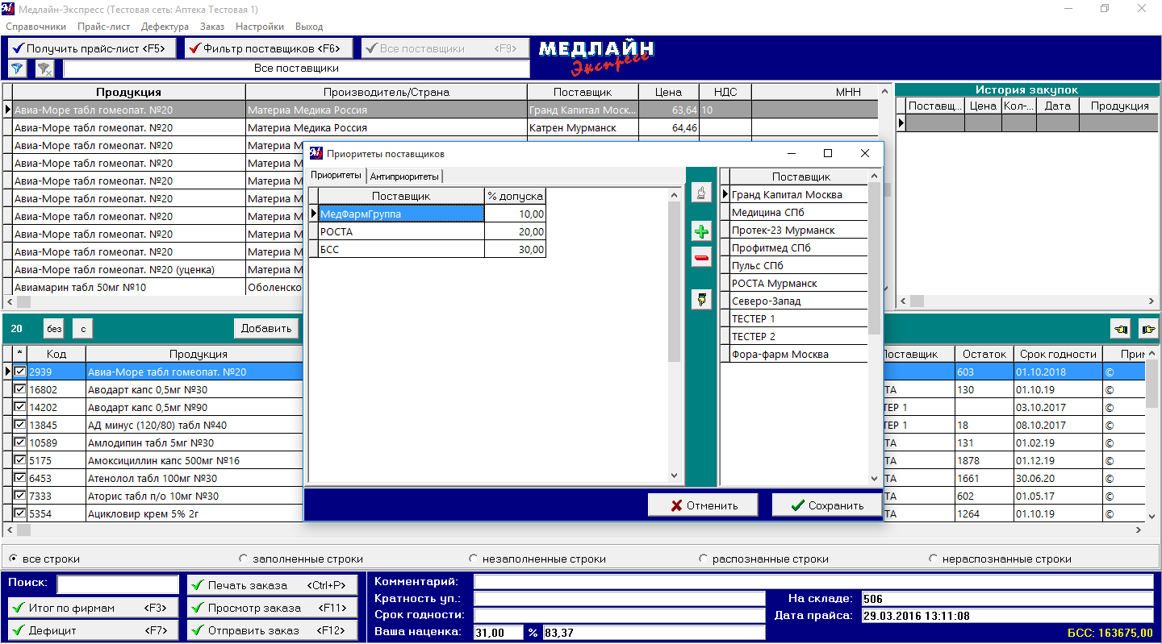
Настройка приоритетов поставщиков

Slide 5
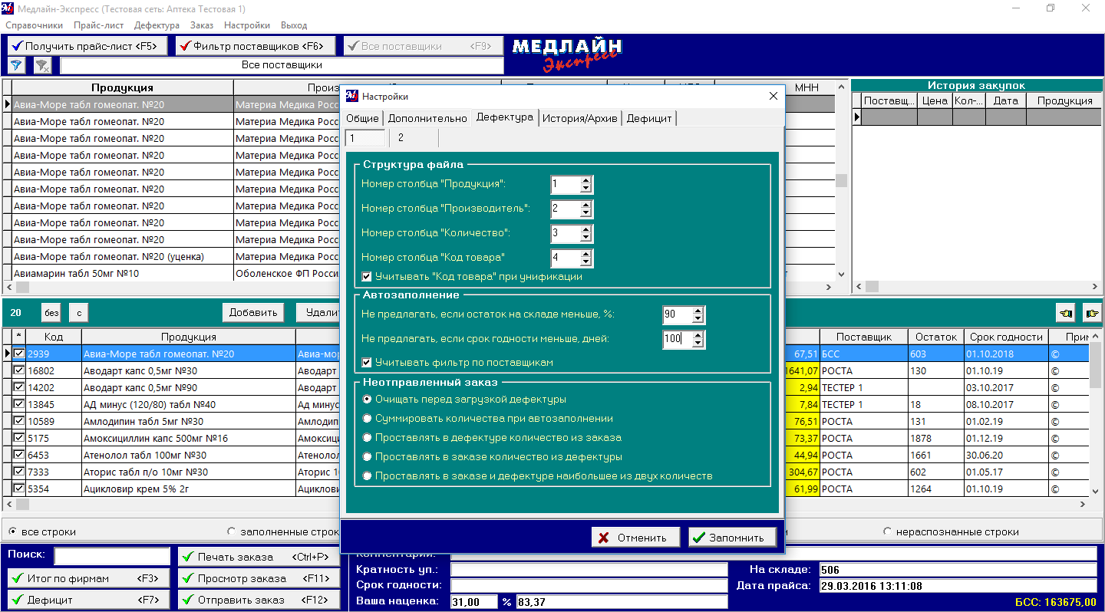
Настройка автозаполнения дефектуры
с учетом срока годности и остатка на складе

Slide 6
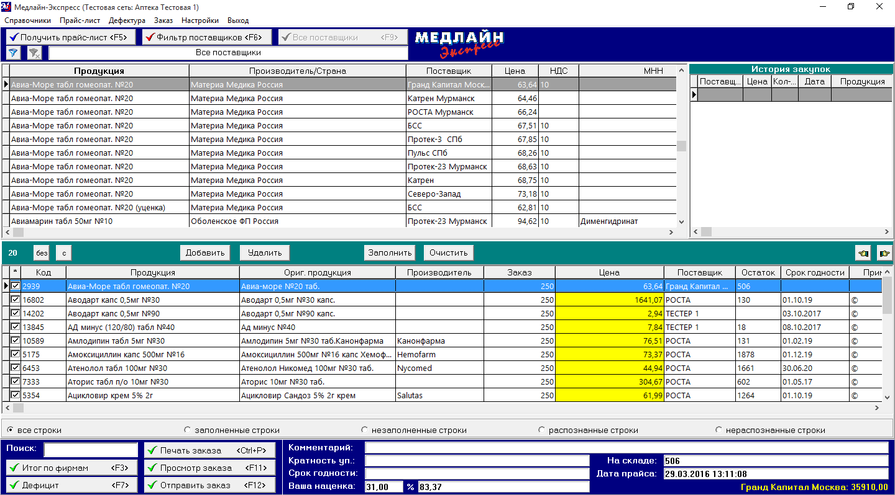
Возможность скорректировать результат автозаполнения

